Slide 1
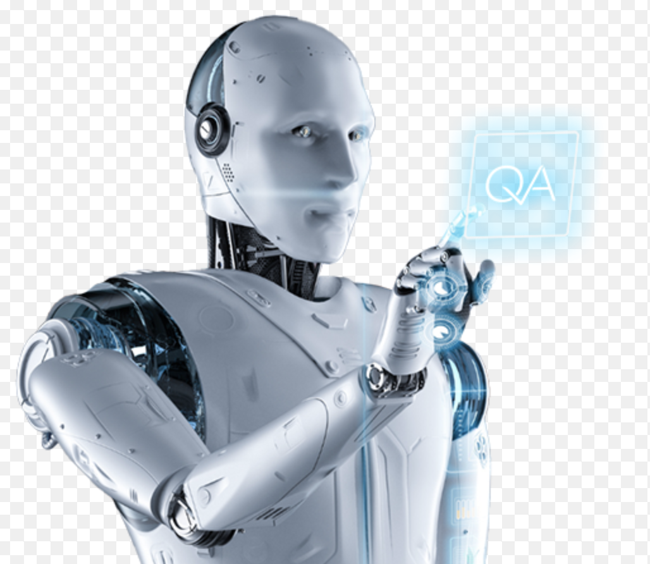
AI ile TEST UZMANININ GELECEĞİ

Slide 2

Yapay Zeka Testleri Nedir
Yapay zeka testi,
dinamik test senaryosu oluşturma,
kendi kendini iyileştiren test otomasyonu,
akıllı test koşumlarının önceliklendirmesi ve
bilişsel test yetenekleri
için yapay zekadan yararlanarak geleneksel yazılım testinden farklıdır.
Geleneksel otomasyonun aksine, bir yapay zeka test aracı
görsel modeller kullanarak test scriptleri oluşturacak,
değişikliklere otomatik olarak uyum sağlayacak,
potansiyel hataları belirleyecek ve karmaşık görevleri otomatikleştirecek,
böylece verimliliği ve kapsamı artıracaktır.

Slide 3
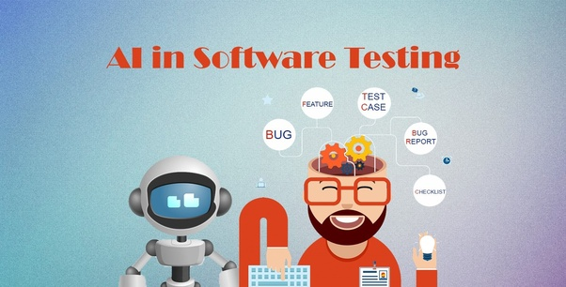
Yapay Zeka Testleri Nedir
Yapay zeka testlerinde ,
geçmiş test verilerinden öğrenerek kalıpları verimli bir şekilde belirleyebilir,
hataları tahmin edebilir ve
test senaryolarına öncelik verebilir.

Slide 4
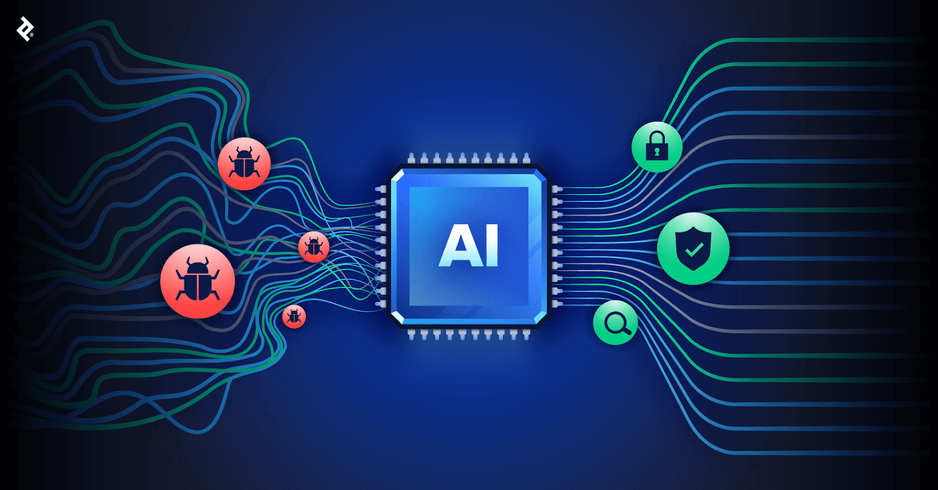
Yapay Zeka Testleri Nedir
Yazılım testinde yapay zekayı benimsemek,
gelişmiş doğruluk,
daha hızlı geri bildirim ve
daha düşük test maliyetleri
anlamına gelir.
Yapay Zeka testinin amacı,
test koşma,
veri doğrulama ve
hata tanımlama
gibi görevleri otomatikleştirerek bir yazılımın yeteneklerini, verimliliğini ve güvenilirliğini değerlendirmektir.

Slide 5

Yapay Zeka Yazılım Testlerini Nasıl Sonsuza Kadar Değiştiriyor?
Manuel yazılım testleri zaman alıcı, hataya açık ve maliyetli olabilir, bu da development sürecini engeller.
Yapay zeka ile doğruluk, verimlilk ve maliyet etkinliği faktörler artırılarak yazılım test kalite süreçlerinde köklü bir değişiklik meydana geliyor.
Aynı zamanda Yapay Zeka kullanılarak yapılan yazılım testleri, uyarlanabilirliği ve genel etkinliği artıran gelişmiş yetenekler sunarak Test Otomasyonun dinamiklerini de temelden yeniden şekillendiriyor.

Slide 6
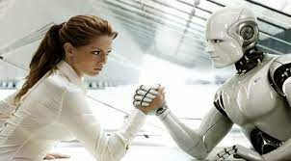
Yapay Zeka Neden Test Uzmanının Yerini Alamıyor
Teoride, yapay zeka tarafından desteklenen otomasyon, testleri insanların yapabileceğinden daha hızlı gerçekleştirebilir. Ancak yazılım kalitesini sağlamak söz konusu olduğunda hız her şey demek değildir.
İnsanlar, makinelerin gözden kaçırabileceği karmaşık senaryolar için yaratıcılık ve sezgilerini devreye sokarlar.
Yapay zekanın QA rolleri üzerindeki etkisi önemli olmakla birlikte her şeyi kapsamamaktadır . Özellikle şu anda yalnızca insanların sahip olduğu eleştirel düşünme becerilerine ihtiyaç duyan exploratory test teknikleri için hala çok sayıda manuel test uzmanına ihtiyaç vardır.

Slide 7
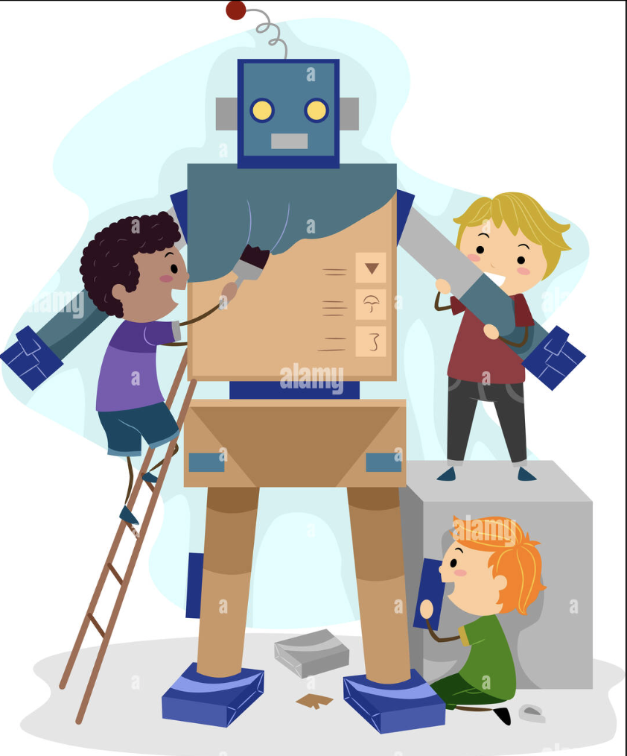
Yapay Zeka Neden Test Uzmanının Yerini Alamıyor
Yapay zekanın Yazılım Kalite süreçlerindeki artan rolü, insan müdahalesinin sonu anlamına gelmiyor. Yapay zeka görevleri otomatikleştirebilir ve testleri hızlandırabilir, ancak hızlı olmak her zaman kalite anlamına gelmez.
***** Bugün tam zamanlı bir yazılım test uzmanı olsaydım, yapay zekanın işimi elimden alması konusunda endişelenmezdim. Yapay Zeka’yı nasıl test edebileceğim konusunda endişelenirdim.*****

Slide 8

Yapay Zeka Test Uzmanının Görevleri
Gereksinimleri Analiz Etme:
Projeler için işlevsel kriterler oluşturan müşteri ihtiyaç ve beklentilerin anlaşılmasını içerir.
Test Senaryoları Tasarlama:
Zorlu ve beklenmedik durumlar da dahil olmak üzere gerçek durumları simüle eden test senaryoları geliştirir.
Performansı Test Etme
Modelin performansını doğruluk ve hız açısından değerlendirin.
Önyargı ve Adalet
Yapay zeka kararlarında önyargı olup olmadığını kontrol edilmeli ve demografik gruplar arasında sonuçların adil olmasını sağlayın.
Test için Yapay Zeka Yazılımı Kullanma
Test süreçlerini otomatikleştirmek ve geliştirmek için Yapay Zeka test toollarından ve frameworlerden destek alınmalı.

Slide 9
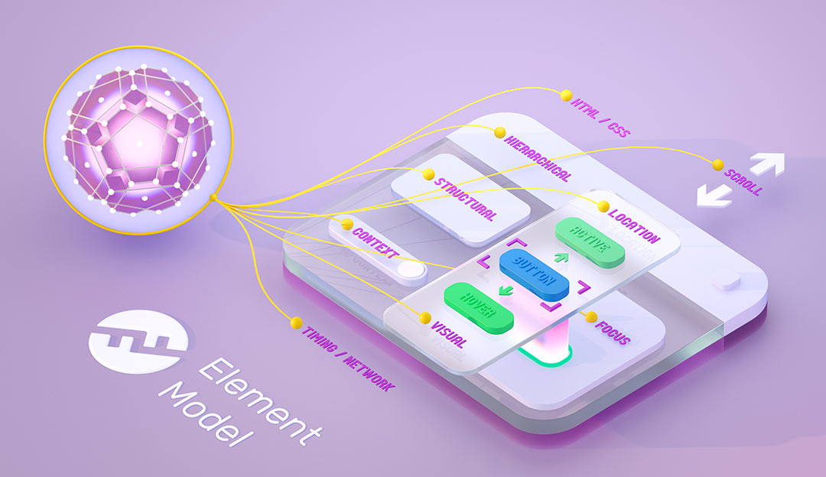
Bir AI Test Uzmanının Temel Görevleri
Test Planlama:
Test hedeflerinin tanımlanması,
uygun test yöntemlerinin seçilmesi ve
test senaryolarının belirlenmesi
de dahil olmak üzere AI sistemlerini değerlendirmek için test planları ve stratejileri oluşturmak.
Test Koşumu:
Yapay zeka algoritmalarının ve modellerinin davranışını ve performansını değerlendirmek için işlevsel test, regresyon testi, performans testi ve kullanılabilirlik testi gibi çeşitli test türlerinin gerçekleştirilmesi.

Slide 10
Bir AI Test Uzmanının Temel Görevleri
Hata Tespiti:
Yapay zeka sistemlerindeki
hataları,
düzensizlikleri veya tutarsızlıkları tespit edip
raporlamak ve bunları düzeltmek, çözmek için developer ile yakın işbirliği içinde çalışmak.
Sistem hatalarını belirlemek ve önlemler almak ve önermek, sorunsuz bir işleyiş için önemlidir.
Veri Kalitesi Güvencesi:
Verilerin toplanması,
ön işlenmesi ve
doğrulanması
gibi görevleri içeren yapay zeka modellerinin eğitimi ve test edilmesi için kullanılan verilerin kalitesinin, tutarlılığının ve uygunluğunun sağlanması.

Slide 11
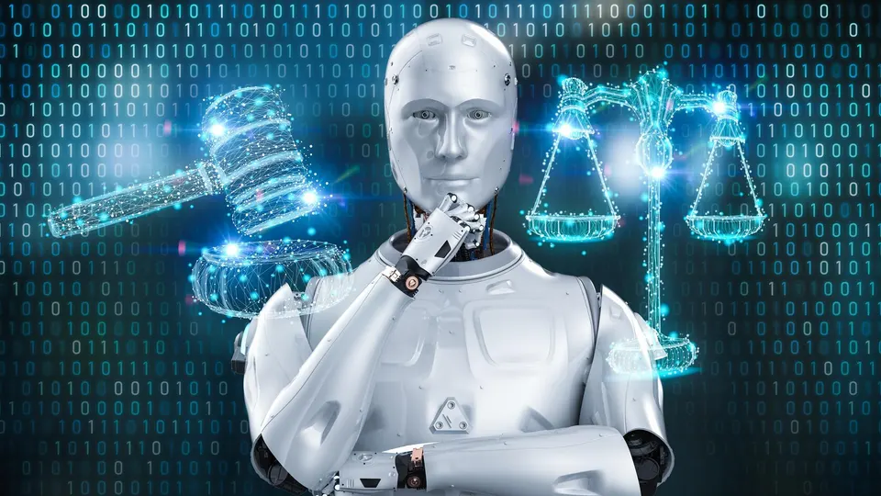
Bir AI Test Uzmanının Temel Görevleri
İşbirliği:
Gereksinimleri anlamak, varsayımları doğrulamak ve test süreçlerini proje hedefleriyle uyumlu hale getirmek için developerlar, data scientistler ve alan uzmanları dahil olmak üzere çeşitli ekiplerle işbirliği yapmak.
Dokümantasyon ve Raporlama:
Test yöntemlerinin, sonuçların ve önerilerin paydaşlar için açık ve kısa raporlarla belgelenmesi.
Gerekli Beceriler ve Nitelikler
Yapay zeka test uzmanı olmak, hem yazılım testi hem de yapay zeka alanında teknik becerilerin, alan bilgisinin ve pratik deneyimin bir kombinasyonunu gerektirir.

Slide 12

Bir AI Test Uzmanının Temel Görevleri
Yazılım Testinin Temellerini Öğrenin:
Yazılım test ilkeleri, metodolojileri ve teknikleri hakkında sağlam bir anlayış kazanarak başlayın. İşlevsel test, regresyon testi, performans testi ve güvenlik testi gibi çeşitli test yöntemlerini öğrenin.

Slide 13

Bir AI Test Uzmanının Temel Görevleri
Yapay Zeka Modellerini Anlamak:
Yapay Zeka modelinin kullanım amacını, algoritmalarını ve kullandığı verileri derinlemesine anlayın.
Yapay Zeka Test Araçlarını ve Frameworklerini Keşfedin:
Testleri otomatikleştirmek, tahmine dayalı analizler yapmak ve akıllı test senaryoları oluşturmak için kullanılan yapay zeka odaklı test tollarına ve frameworklerine aşina olun.

Slide 14

Bir AI Test Uzmanının Temel Görevleri
Pratik Deneyim Kazanın:
Stajlar, serbest çalışma veya açık kaynak katkıları aracılığıyla gerçek projelere katılarak bilgi ve becerilerinizi uygulamaya koyun.
Güncel Kalın:
Bilginizi geliştirmek ve alandaki profesyonellerle bağlantı kurmak için konferanslara, çalıştaylara, web seminerlerine ve çevrimiçi kurslara katılın. Yapay zeka testleriyle ilgili projeler, vaka çalışmaları ve araştırma makalelerinden oluşan bir portföy oluşturmak etkili olacaktır.
Network ve İşbirliği Yapın:
Yazılım testi, yapay zeka ve QA otomasyonu ile ilgili profesyonel dernekler, forumlar ve çevrimiçi topluluklarla etkileşime geçin. İlgili sertifikaları almak ve devam eden mesleki gelişim faaliyetlerine katılmak, uzmanlığınızı güçlendirebilir.

Slide 15
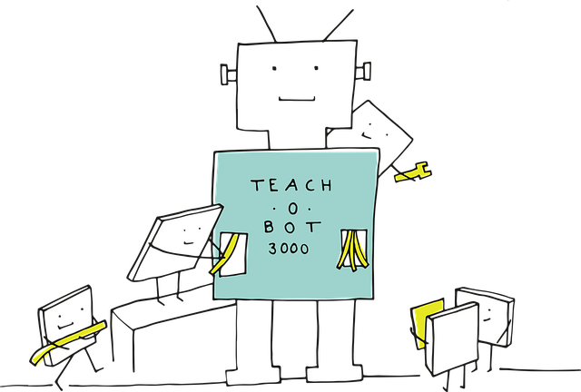
Yapay Zeka Test Uzmanları için Temel Yetenekler
1. Yapay Zeka ve Machine Learning/Makine Öğrenimi Kavramları
Bu kavramlar, yapay zekada bulunan
model doğruluğu,
güvenlik açıklarının tespit edilmesi ve
saldırılara karşı koruma sağlayan etkili test senaryoların geliştirilmesini sağlar.
2. Programlama Becerileri
Programlama dilleri, yapay zeka frameworlerini yapılandırmak için temel olan kodu yazmak, test etmek ve anlamak için gerekli araçları sağlar.

Slide 16

Yapay Zeka Test Uzmanları için Temel Yetenekler
4. Test Otomasyon Araçları
Test otomasyon araçları, test senaryolarının koşumunu otomatikleştirerek yazılım test süreçlerini kolaylaştırır.
5. Veri Bilimi ve Analitik
Yapay zeka modelleri kalıpları, ilişkileri ve kuralları incelemek ve çıkarmak için büyük miktarda veriye ihtiyaç duyar.
Bu süreç, modelin yeni caseler ile karşılaştığında doğru tahminler yapmasına ve kararlar almasına olanak sağlamak gerekecektir.

Slide 17
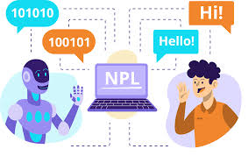
Yapay Zeka Test Uzmanları için Temel Yetenekler
6. Doğal Dil İşleme (NLP)
Doğal dil işleme (NLP), özellikle metni ve konuşulan dili analiz etme yeteneğiyle ilgili olarak yapay zeka dalında kritik bir unsurdur.
NLP'nin chatbot, dil işleme araçları ve diğer birçok yapay zeka uygulamasıyla ilgisi, insan-bilgisayar etkileşimini ve bilgi işlemeyi geliştirmedeki öneminin altını çiziyor.
7. Problem Çözme ve Eleştirel Düşünme
Yapay zeka sistemleri güçlü olsa da bazen beklenmedik veya istenmeyen sonuçlar üretebilir ve bu da çeşitli zorluklara yol açabilir.
Bu bağlamda eleştirel düşünme çok önemlidir çünkü developerlar ve yapay zeka test uzmanlarının yapay zekayı çok çeşitli öngörülemeyen olayları güvenli bir şekilde ele alacak şekilde öngörmesi ve programlaması gerekir.
Ayrıca yapay zeka sistemini sürekli analiz etmek ve geliştirmek, algoritmalarını geliştirmek için ve güvenlik önlemleri eklemek için problem çözme becerilerini de kullanmaları gerekiyor.

Slide 18

Yapay Zeka Test Uzmanları için Temel Yetenekler
8. Sürekli Öğrenme ve Uyarlanabilirlik
YapaYapay zeka test uzmanlarının yalnızca mevcut teknolojilere aşina olmaları değil aynı zamanda gelecekteki trendleri ve gelişmeleri de tahmin etmeleri gerekiyor.

Slide 19
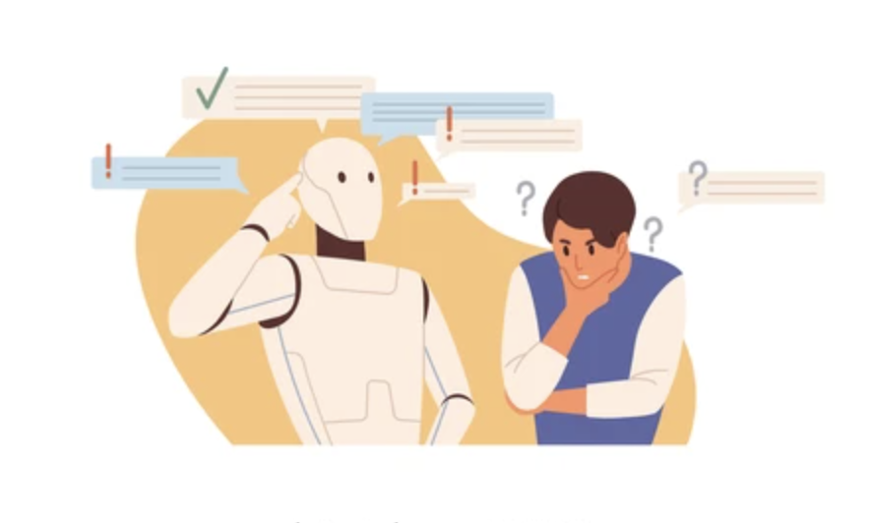
Yapay Zeka Test Uzmanları için Temel Beceriler
9. Sinir Ağları ve Derin Öğrenme
Sinir ağları ve derin öğrenme değerli yetenekler sunarken, karmaşıklıkları nedeniyle yapay zeka testlerinde belirgin zorluklar ortaya çıkarıyor.
Modellerin çeşitli veri kümelerinde iyi performans göstermesini, beklenmeyen girdilere karşı dayanıklı olmasını ve etik ve adalet standartlarına uymasını sağlamak, gerçek dünya uygulamalarında güvenilir ve sorumlu dağıtımın sağlanmasına yardımcı olur.
10. İşbirliği ve İletişim Becerileri
Hem teknik hem de teknik olmayan birimlerle açık bir şekilde iletişim kurma ve verimli bir şekilde işbirliği yapma becerileri, yapay zeka çözümlerinin yalnızca teknik açıdan sağlam olmasını sağlamakla kalmayıp, aynı zamanda hizmet verdikleri şirketin ihtiyaçları ve hedefleriyle de uyumlu olmasını sağlar.

Slide 20
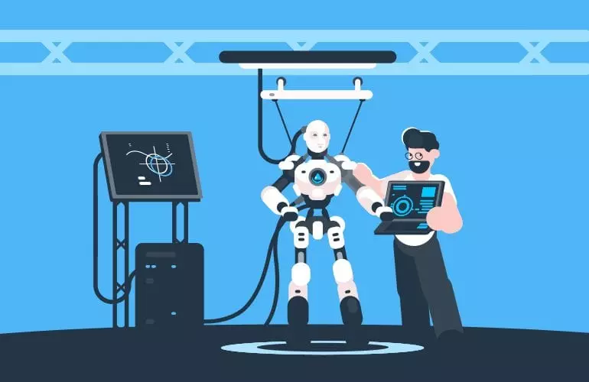
Nasıl Yapay Zeka Test Uzmanı Olursunuz?
Yapay zeka test uzmanı olmak için yapay zeka kavramları ve yazılım testlerine ilişkin temel bilgileri edinmeniz gerekir.
Machine Learning teknikleri,Neural Networks, Deep Learning ve NLP ile veri analizi gibi çeşitli yapay zeka görevlerini incelemeyi düşünün.
Ek olarak, yazılım testi için test metodolojileri, otomasyon araçları ve test tasarımı hakkında bilgi edinin.
İlgili sertifikaları ve kursları almayı düşünün

Slide 21
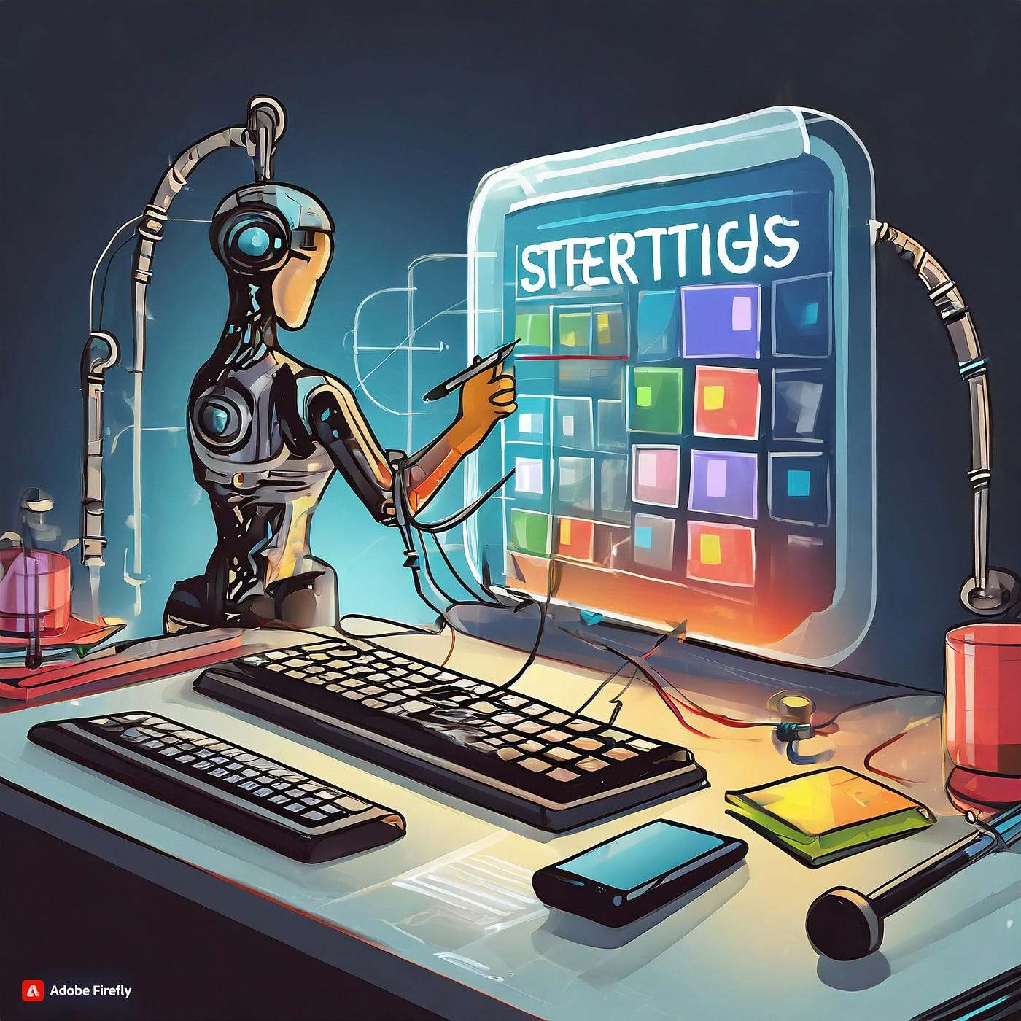
Yapay Zeka Test Ekipleri İçin Önemli Roller
1 Yapay Zeka Test Stratejisti
Bir AI test stratejisti, AI testinin genel
vizyonunu,
kapsamını ve
hedeflerini
tanımlamaktan sorumludur.
Test faaliyetlerini iş hedefleri, yapay zeka geliştirme yaşam döngüsü ve düzenleyici ve etik standartlarla uyumlu hale getirmeleri gerekiyor.
Bir yapay zeka testi stratejisti, yapay zeka testi alanları ve uygulamalarının yanı sıra yapay zeka testi için en iyi uygulamalar ve araçlar hakkında da geniş bir bilgiye sahip olmalıdır.
Ayrıca stakeholderlar, developerlar ve test uzmanlarıyla etkili bir şekilde iletişim kurabilmelidirler.

Slide 22

Yapay Zeka Test Ekipleri İçin Önemli Roller
2 Yapay Zeka Test Mühendisi
Bir AI test mühendisi, AI test senaryolarının tasarlanması, uygulanması ve yürütülmesinden sorumludur.
Bir yapay zeka test mühendisi, yapay zeka sisteminin işlevselliğini, doğruluğunu, sağlamlığını ve ölçeklenebilirliğini doğrulamak için birim testi, entegrasyon testi, sistem testi, performans testi ve güvenlik testi gibi çeşitli test tekniklerini uygulayabilmelidir.
Ayrıca yapay zeka testinin verimliliğini ve etkinliğini artırmak için otomasyon toollarını ve frameworlerini kullanabilmelidirler.

Slide 23
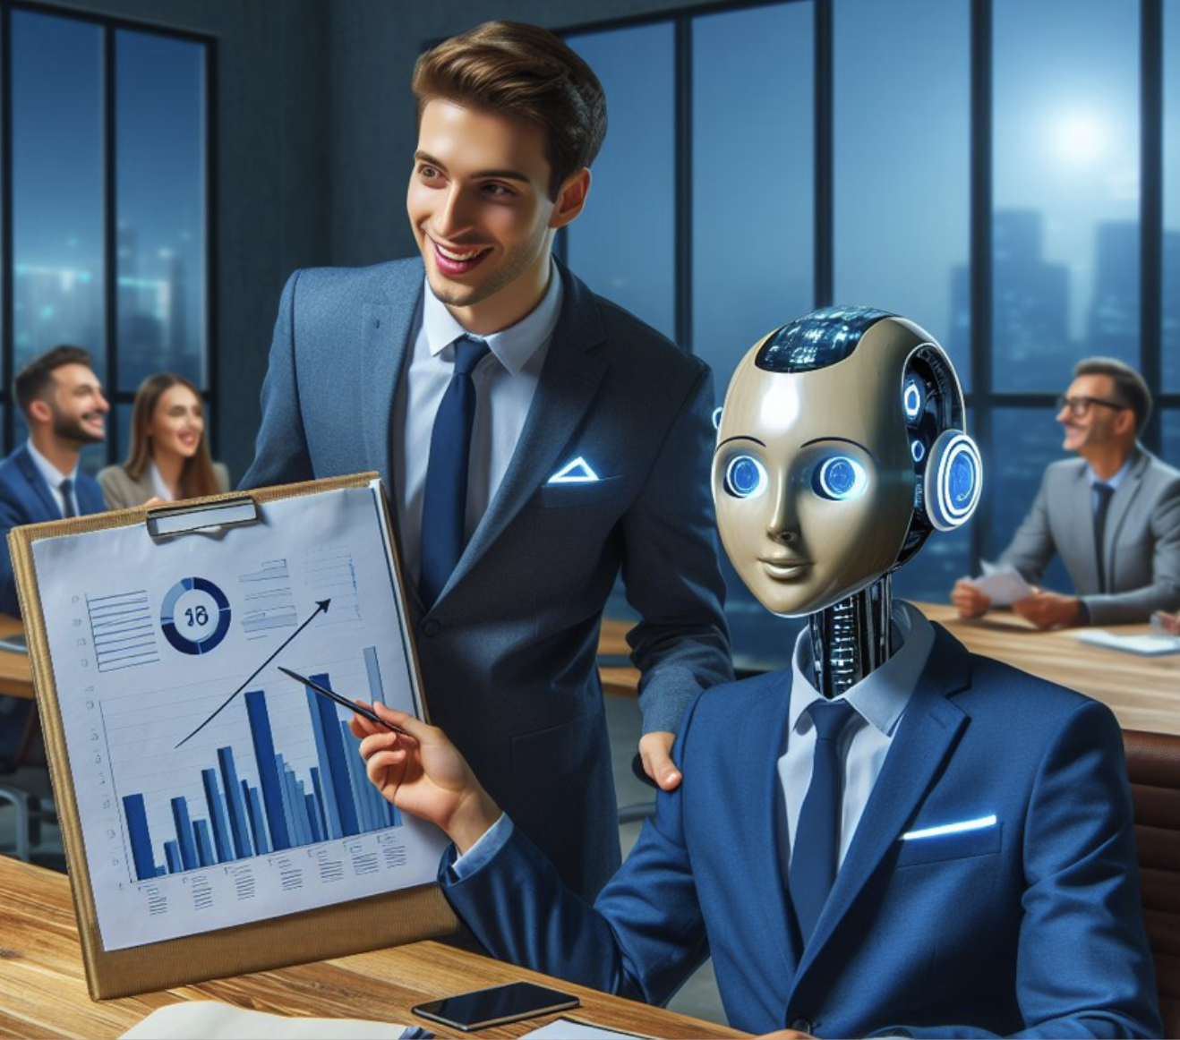
Yapay Zeka Test Ekipleri İçin Önemli Roller
3. Yapay Zeka Test Analisti
Bir AI test analisti, AI test sonuçlarının analiz edilmesinden, yorumlanmasından ve raporlanmasından sorumludur.
Bir yapay zeka testi analisti, AI test sonuçlarının temel nedenlerini, kalıplarını ve anormalliklerinin yanı sıra yapay zeka sisteminin potansiyel risklerini ve sorunlarını da tanımlayabilmelidir.
Ayrıca developerlara ve stakeholderlara uygulanabilir öneriler ve geri bildirimler sunabilmelidirler.

Slide 24
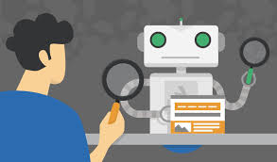
Yapay Zeka Test Ekipleri İçin Önemli Roller
4 AI Test Evaluator
Bir AI test evaluator, AI sisteminin kalitesini, güvenilirliğini ve etiğini değerlendirmekten sorumludur.
Yapay zeka sisteminin bağlamı, amacı ve değeri hakkında üst düzey bir bakış açısına ve bütünsel bir bakış açısına sahip olmaları gerekir.
AI sisteminin memnuniyetini, güvenini ve adilliğini ölçmek için kullanıcı kabul testi, kullanılabilirlik testi, ve etik testler gibi çeşitli değerlendirme yöntemlerini uygulayabilmelidir.
Ayrıca yapay zeka sisteminin performansını ve zaman içindeki etkisini izleyebilmeli ve inceleyebilmelidirler.

Slide 25
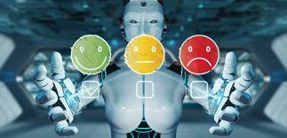
Yapay Zeka Test Uzmanı Olarak Başarılı Bir Kariyer Başlatmanın 7 Adımı
1. Yapay Zeka Kavramlarında Güçlü Bir Temel Edinin
Yapay zeka test uzmanı olmak için imachine learning, deep learning dahil olmak üzere yapay zeka kavramları hakkında detaylı bir bilgi birikimine sahip olmak çok önemlidir.
Çeşitli yapay zeka algoritmaları, data pre-processing teknikleri ve pattern test ölçümleri hakkında bilgi edinilmelidir..
2. Yazılım Test Becerilerini Geliştirin
Yapay zeka test uzmanlarının, test metodolojileri, test tasarım teknikleri ve test otomasyon araçlarına ilişkin bilgiler de dahil olmak üzere güçlü yazılım test becerilerine sahip olmaları gerekir.
3. Adım: Uygulamalı Deneyim Kazanın
Yapay zeka sistemlerini test etme konusunda pratik deneyim kazanmak için işinizin bir parçası olarak veya kişisel projeler aracılığıyla yapay zeka projeleri üzerinde çalışın.

Slide 26
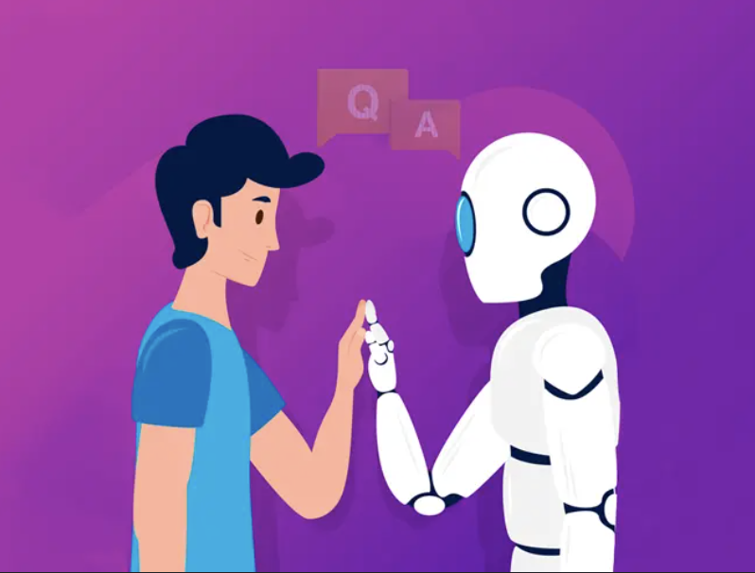
Yapay Zeka Test Uzmanı Olarak Başarılı Bir Kariyer Başlatmanın 7 Adımı
4. Bilgi ve Becerilerinizi Doğrulama
Yapay zeka test uzmanı sertifikasına sahip olmak, yapay zeka dünyasında kendinizi yetenekli ve güvenilir bir profesyonel olarak kanıtlamanız için çok önemli bir adımdır.
ISTQB® Sertifikalı Test Uzmanı - Yapay Zeka Testi (CT-AI) Sertifikasyonu gibi bir sertifika almak, yapay zeka testi metodolojileri, araçları ve etik konularda uzmanlığınızı gösterir.
5. Sektör Trendlerinden Haberdar Olun
Yapay zeka ve test metodolojilerindeki en son gelişmeleri takip etmek için konferanslara, web seminerlerine ve çalıştaylara katılın ve sektör bloglarını ve yayınlarını takip edin.

Slide 27

Yapay Zeka Test Uzmanı Olarak Başarılı Bir Kariyer Başlatmanın 7 Adımı
6. Yapay Zeka Test Uzmanlarıyla Network Oluşturun
Diğer yapay zeka testi uzmanlarıyla ağ oluşturmak onların deneyimlerinden öğrenmenize, bilgi paylaşımında bulunmanıza ve iş fırsatlarını keşfetmenize yardımcı olabilir. Yapay zeka test topluluklarına katılın, buluşmalara katılın ve benzer düşüncelere sahip profesyonellerle bağlantı kurmak için çevrimiçi forumlara katılın.
7. Becerilerinizi ve Deneyiminizi Sergileyin
Yapay zeka testi becerilerinizi ve deneyiminizi sergilemek için güçlü bir çevrimiçi varlık oluşturun. LinkedIn profilinizi güncelleyin, kişisel bir web sitesi veya blog oluşturun ve yapay zeka test projelerinizi GitHub gibi platformlarda paylaşın. Bu, potansiyel işverenlerin ve müşterilerin uzmanlığınızı keşfetmesine yardımcı olacak ve AI testinde işe girme şansınızı artıracaktır.

Slide 28
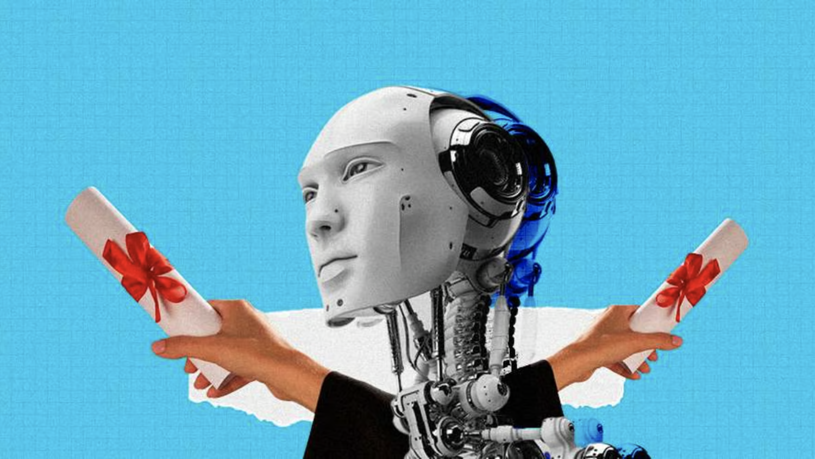
ISTQB® Sertifikalı Test Cihazı-AI Testi (CT-AI) Sertifikasyonu Nedir?
ISTQB® Sertifikalı Test Uzmanı - Yapay Zeka Testi (CT-AI) Sertifikasyonu, yazılım testi profesyonellerini yapay zeka tabanlı sistemleri etkili bir şekilde test edebilecek bilgi ve becerilerle donatmak için tasarlanmış özel bir sertifika programıdır.
Bu sertifika,
makine öğrenimi modelleri,
doğal dil işleme ve
bilgisayarlı görme uygulamaları
gibi yapay zeka sistemlerini test etmenin benzersiz zorluklarına ve tekniklerine odaklanır.

Slide 29
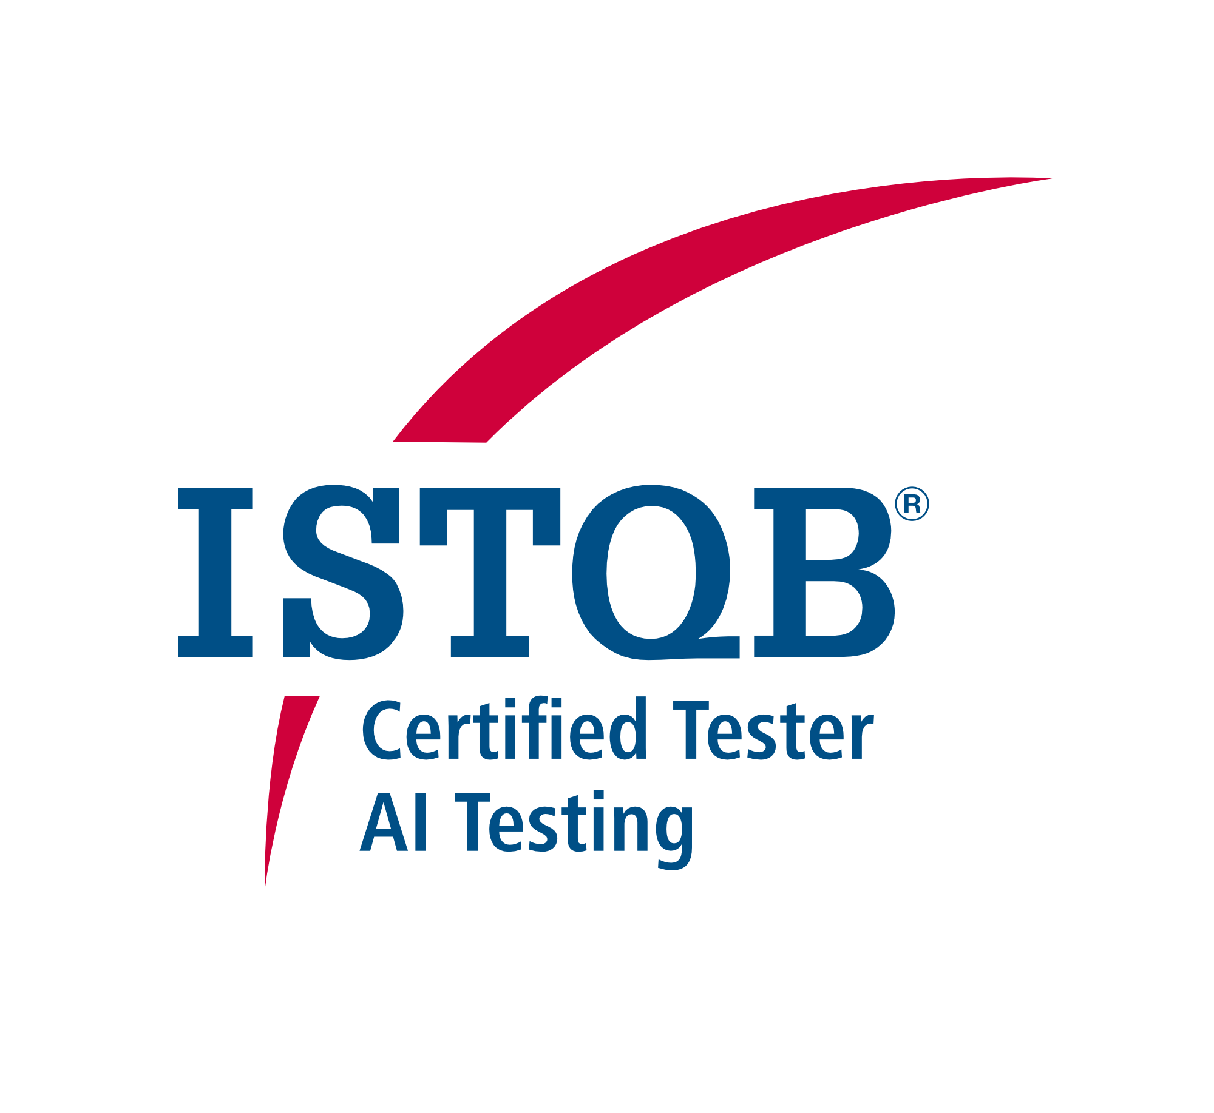
ISTQB® CT-AI Sertifikasyonu Kapsamı
Mevcut ve gelecekteki yapay zeka trendlerini anlayın.
Kaliteyi artırarak Machine Learning modellerini uygulayıp test edilebilinecek.
Yapay zeka tabanlı sistemler için test stratejileri oluşturulur.
Yapay zeka sistemi test senaryolarını tasarlanır ve koşulur.
Yapay zeka sistemi test altyapısı gereksinimleri belirlenir.
Yazılım testi desteği için yapay zekadan nasıl faydalanılacağı anlaşılır.

Slide 30


